Slide 1
데이터

Slide 2
스크래핑
Web
Crawling
Scrapping
텍스트 분석
KoNLPy, NLTK
Tokenization
불용어/연어
정보검색
Vector Space Model
Indexing
Inverted Document
Weighting
Retrieving

Slide 3
스크래핑
1.
1.
1.
HTTP
Crawling
Scrapping

Slide 4
1.
HTTP

Slide 5
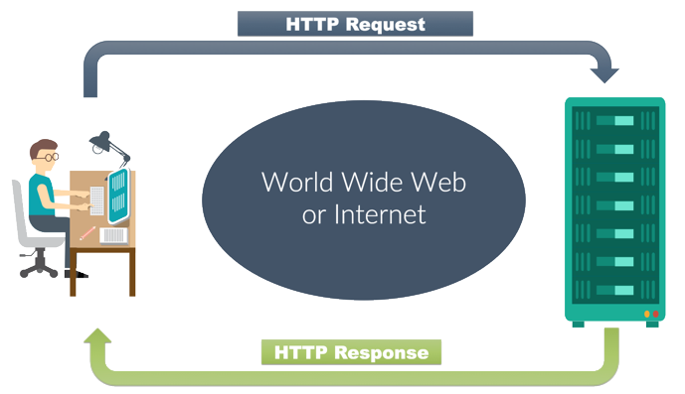
1. 스크래핑
1.1. HTTP
HTTP Architecture

Slide 6


1. 스크래핑
1.1. HTTP
예제
HTTP
http://www.naver.com
Client
Server

Slide 7
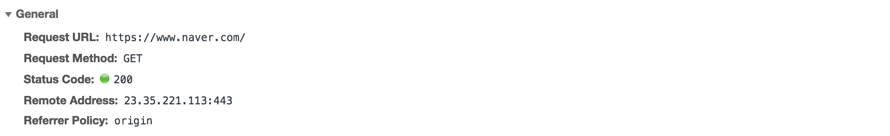
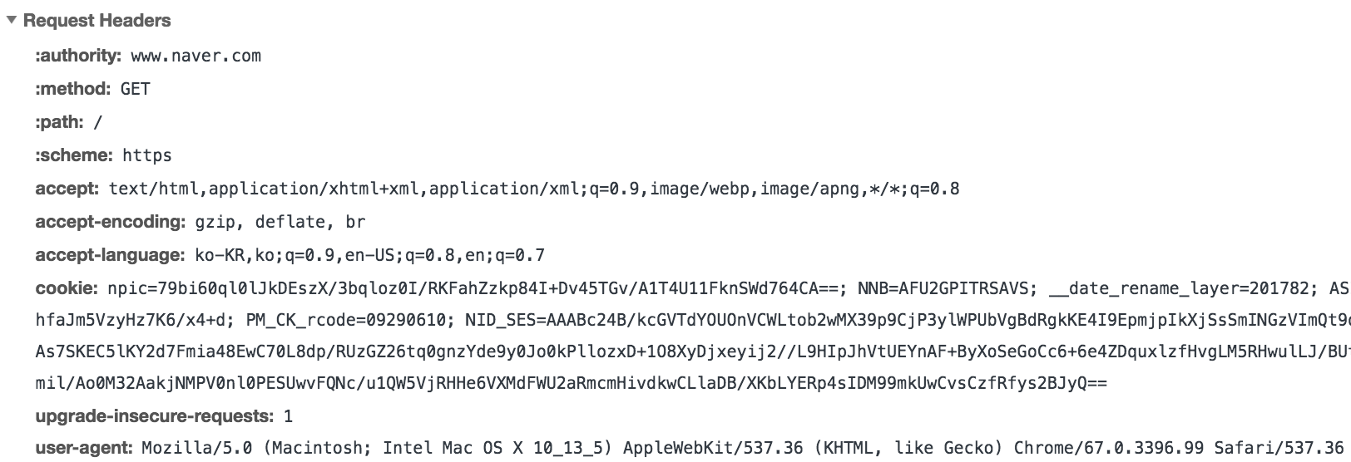
1. 스크래핑
1.1. HTTP
Request
request

Slide 8
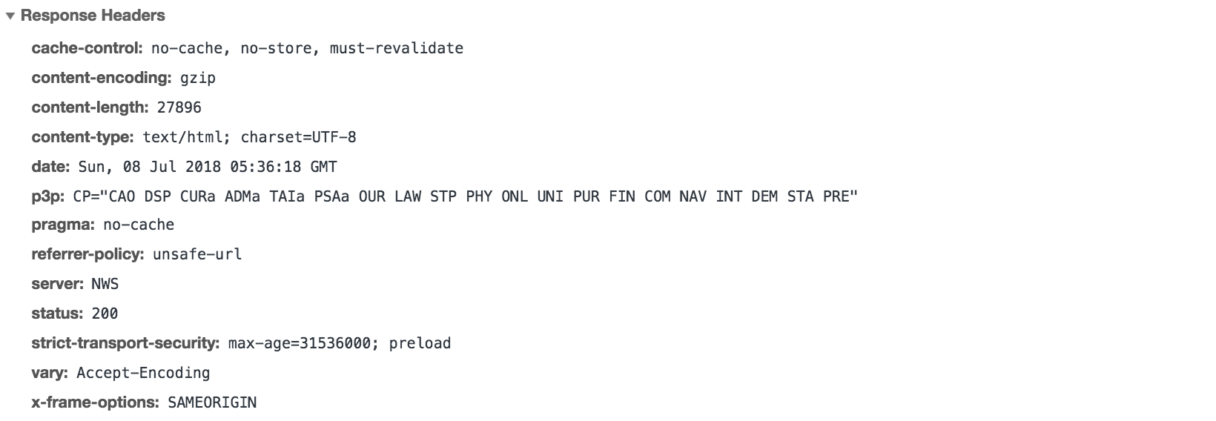
1. 스크래핑
1.1. HTTP
Response
response

Slide 9
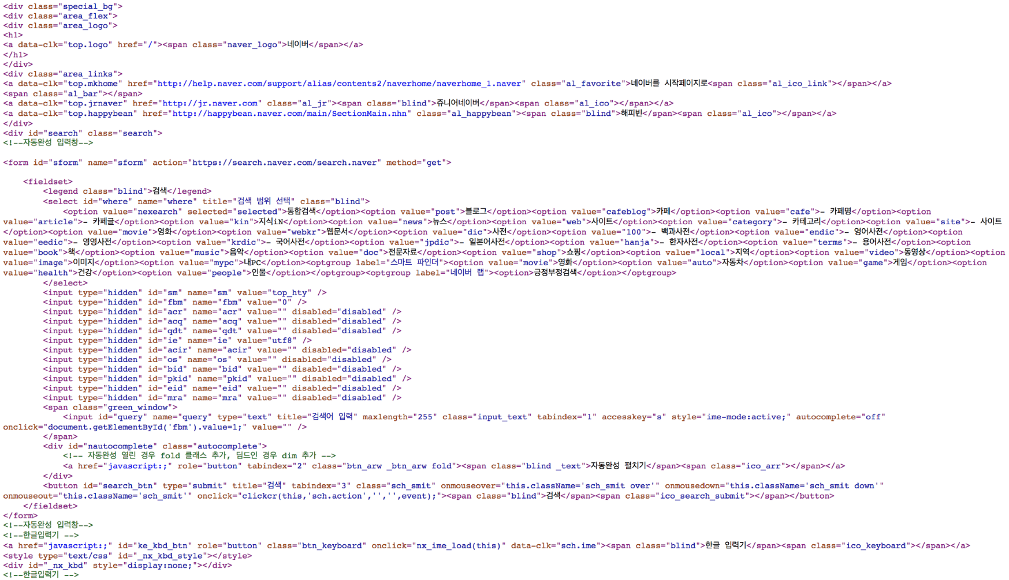
1. 스크래핑
1.1. HTTP
Content
response

Slide 10
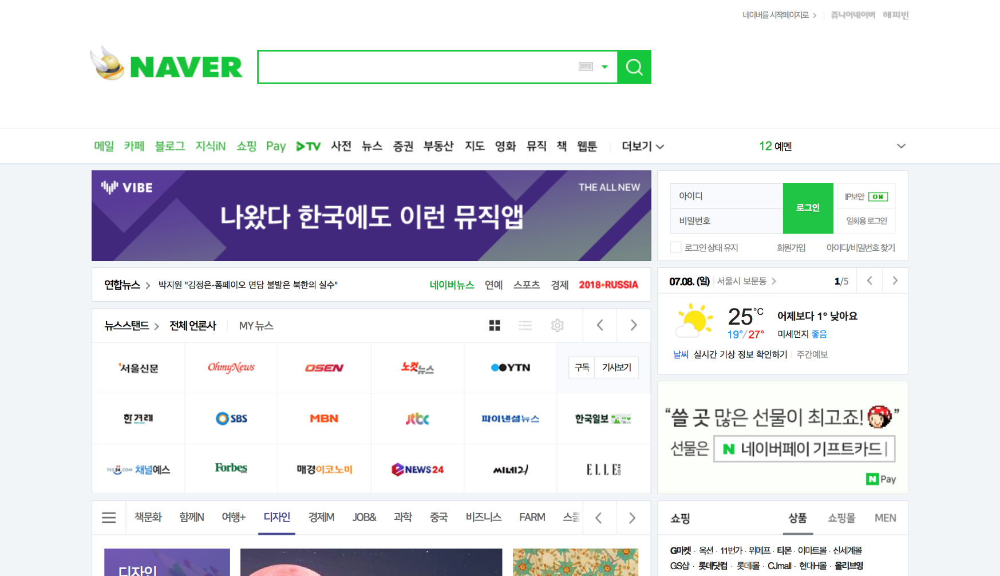
1. 스크래핑
1.1. HTTP
Rendering

Slide 11
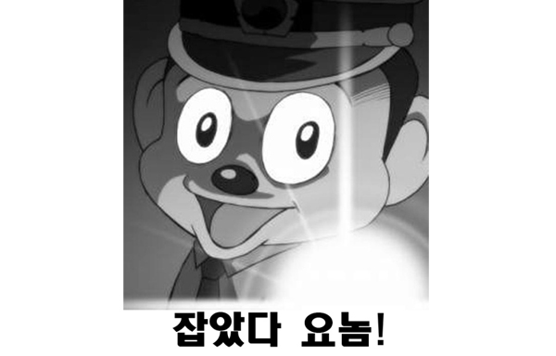
1. 스크래핑
1.1. HTTP
불법인가? 합법인가?

Slide 12
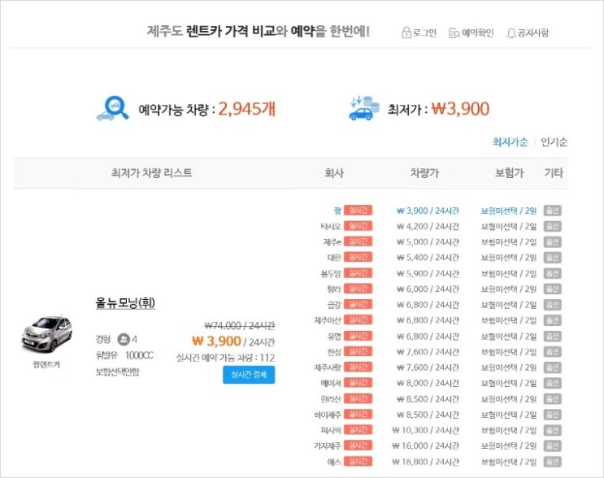
1. 스크래핑
1.1. HTTP
합법이다!

Slide 13
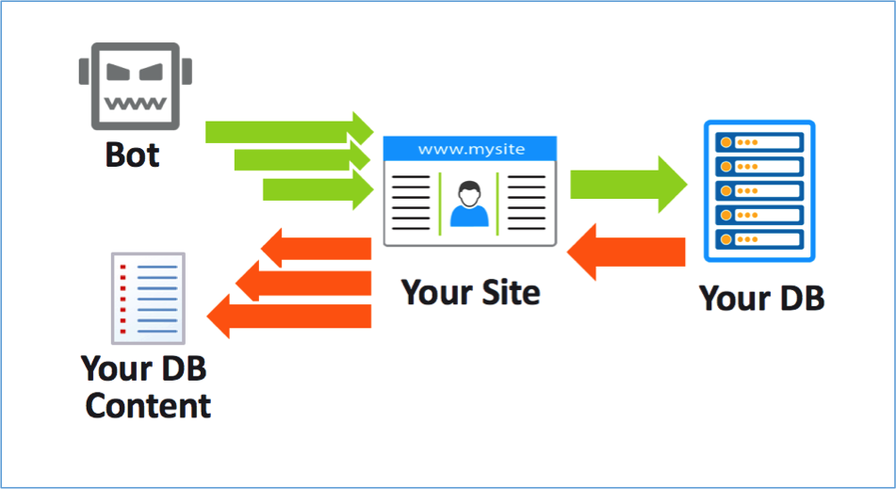
1. 스크래핑
1.1. HTTP
불법이다!

Slide 14
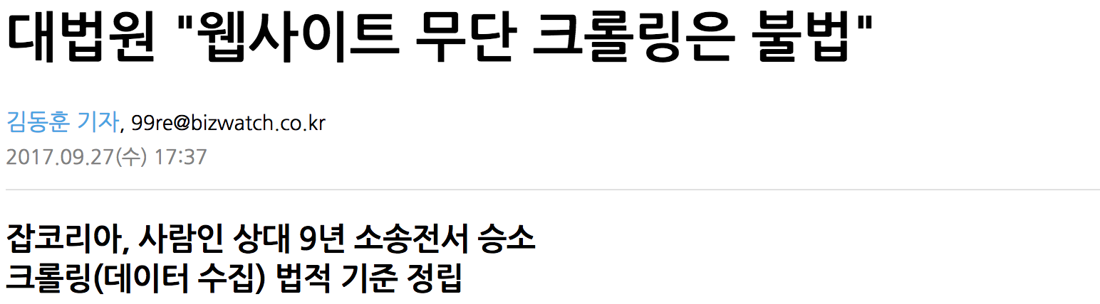
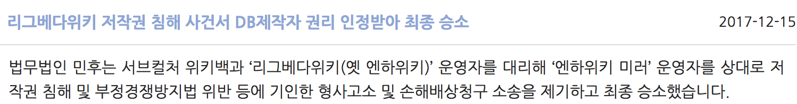
1. 스크래핑
1.1. HTTP
불법 사례

Slide 15
1. 스크래핑
1.1. HTTP
불법은 아니지만 조심하자
1. 스크랩하는 컨텐츠에 지적재산권이 있는지
2. 크롤링 하는 행동이 사이트에 큰 부담을 주지 않는지
3. 크롤러가 사이트의 이용방침을 위반하지 않는지
4. 크롤러가 사용자의 민감한 정보를 가져오지 않는지
5. 가져온 컨텐츠를 적합한 사용 표준하에 사용하는지

Slide 16
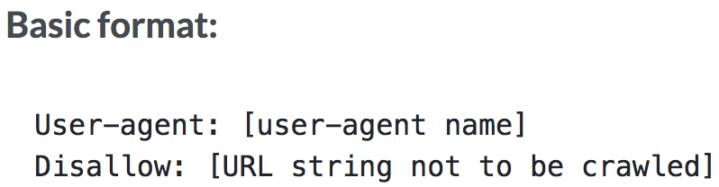
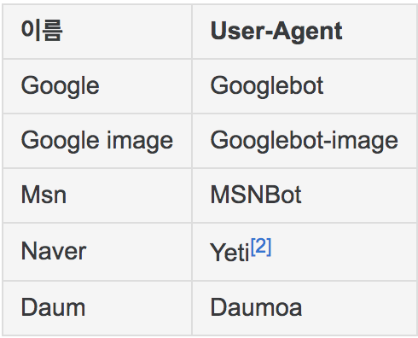
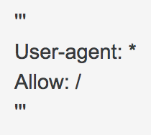
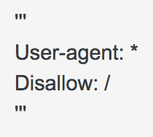
1. 스크래핑
1.1. HTTP
robots.txt
웹사이트에 Crawler같은 (ro)bot들의 접근을 제어하기 위한 규약
아직 권고안이라 꼭 지킬 의무는 없음

Slide 17
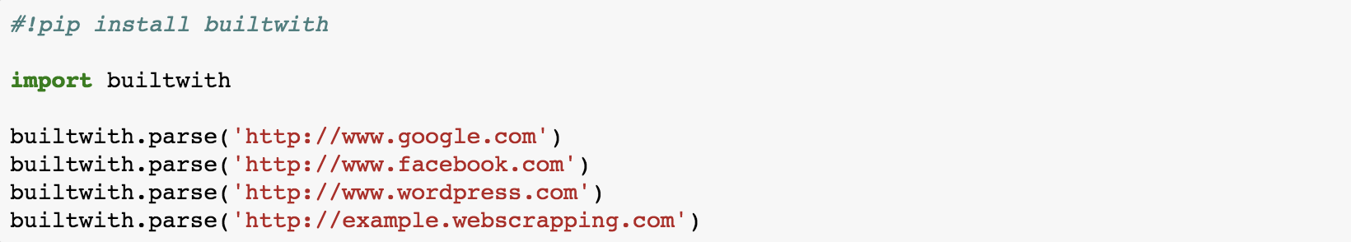
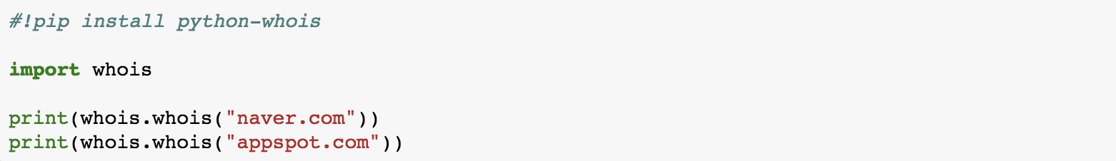
1. 스크래핑
1.1. HTTP
사용된 웹 기술 확인
builtwith
웹사이트 소유자 확인
whois

Slide 18
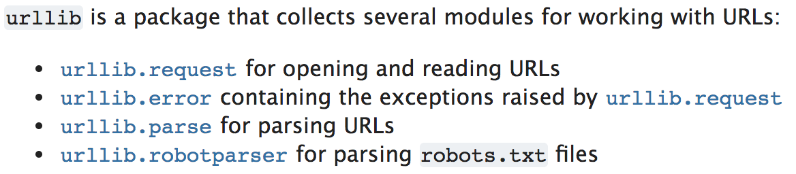
1. 스크래핑
1.1. HTTP
웹사이트 다운로드
urllib
request

Slide 19
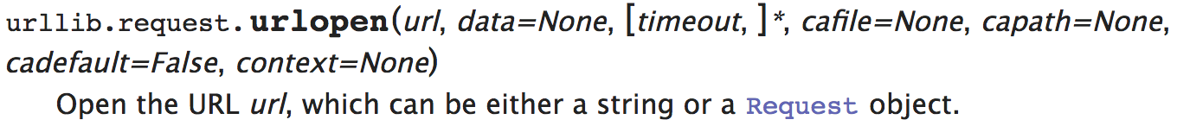
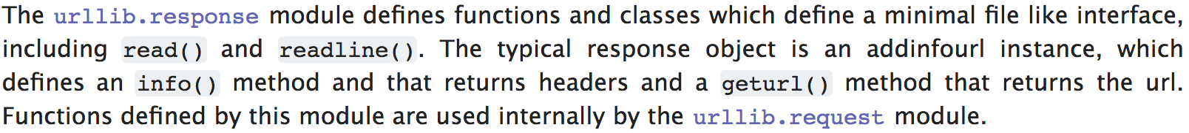
1. 스크래핑
1.1. HTTP
urlopen
response
read
info

Slide 20
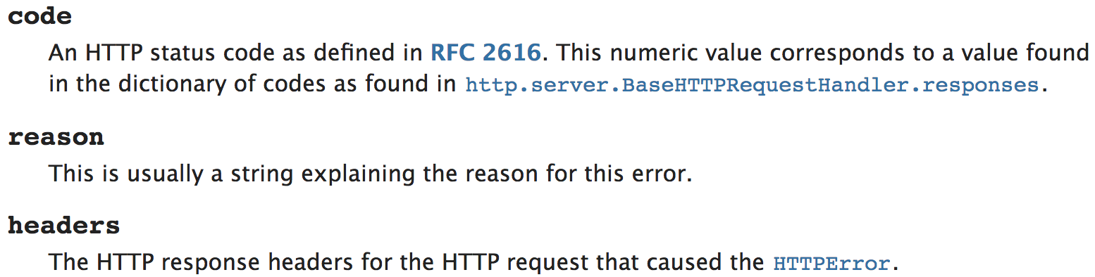
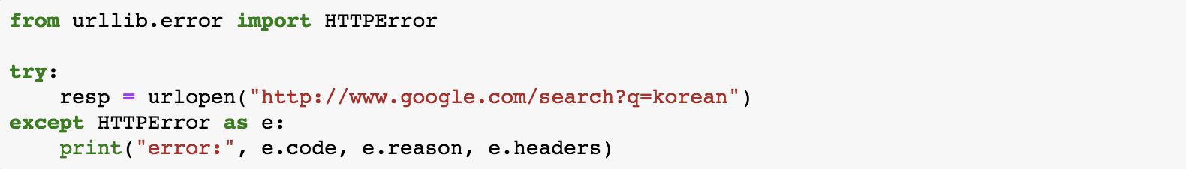
1. 스크래핑
1.1. HTTP
error

Slide 21
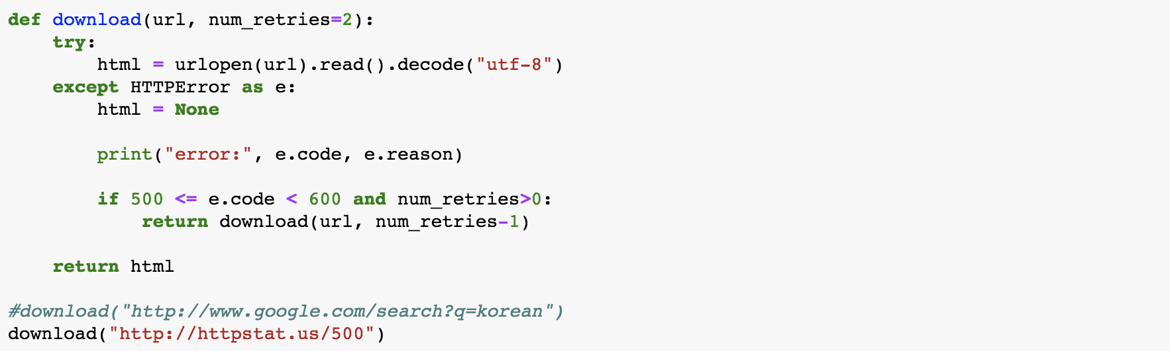
1. 스크래핑
1.1. HTTP
HTTP Errors
4XX Client Errors
This class of status code is intended for situations in which the error seems to have been caused by the client
5XX Server Errors
The server failed to fulfil a request

Slide 22
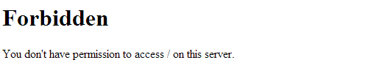
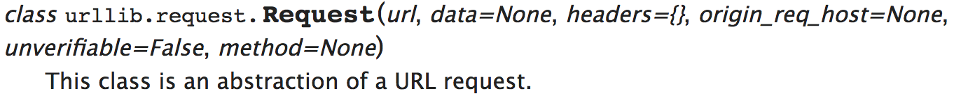
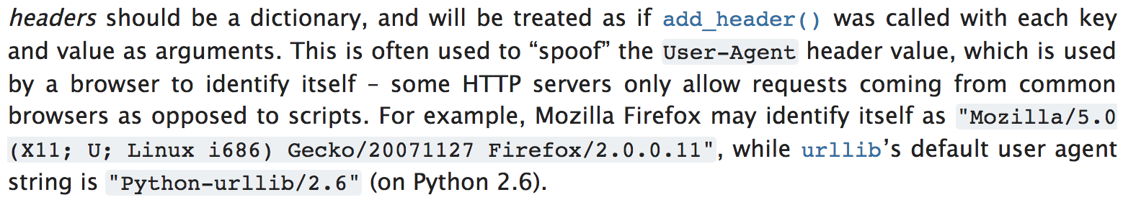
1. 스크래핑
1.1. HTTP
Header
Request

Slide 23
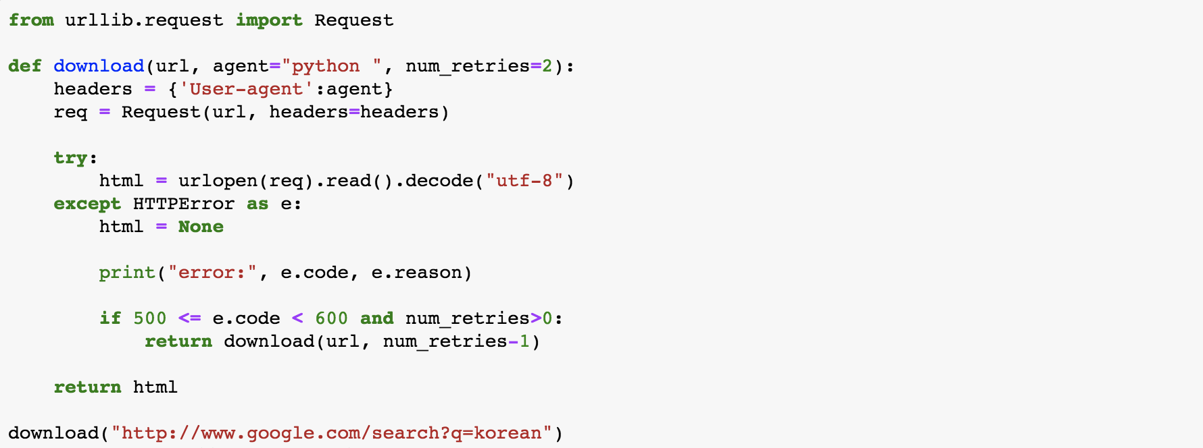
1. 스크래핑
1.1. HTTP
예제

Slide 24
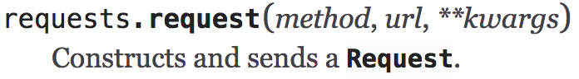
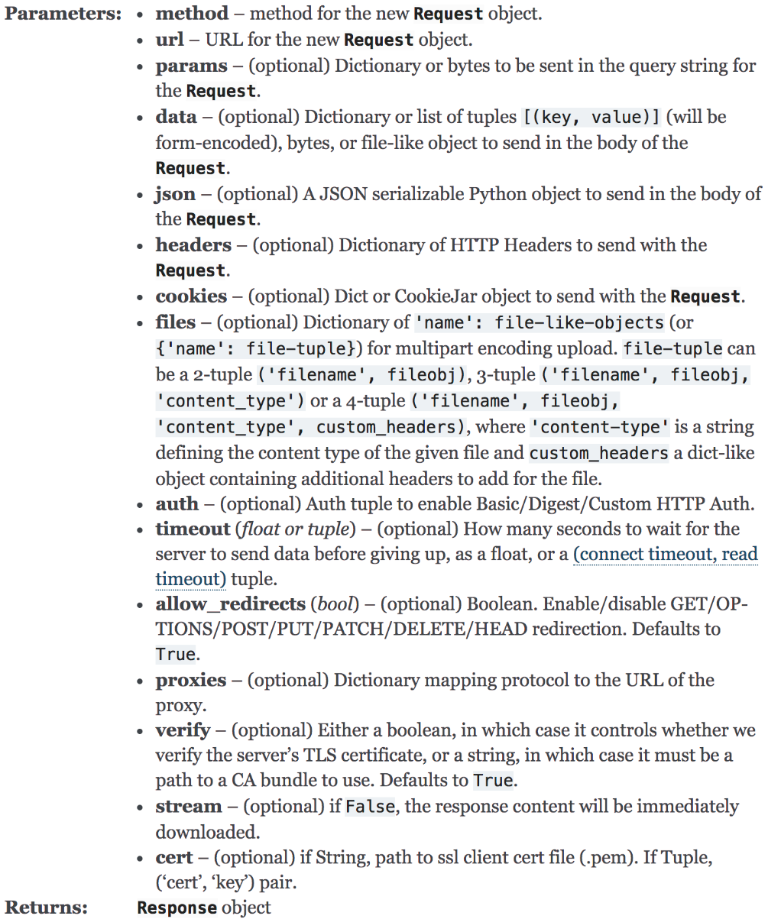
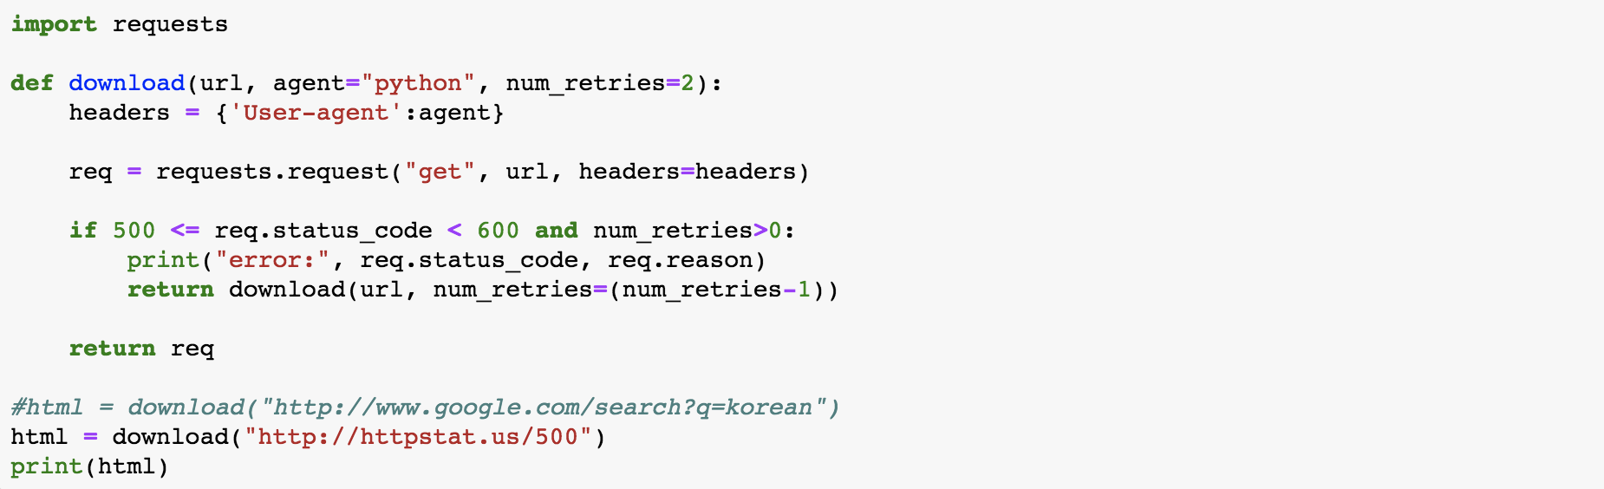
1. 스크래핑
1.1. HTTP
urllib vs Requests

Slide 25
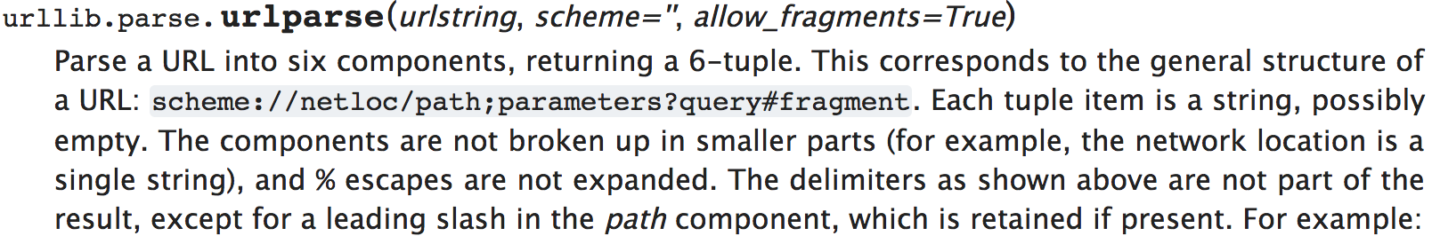
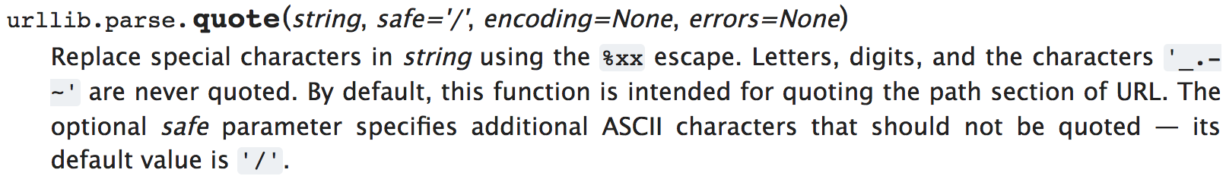
1. 스크래핑
1.1. HTTP
urllib 한글
parse
parsing
quoting

Slide 26
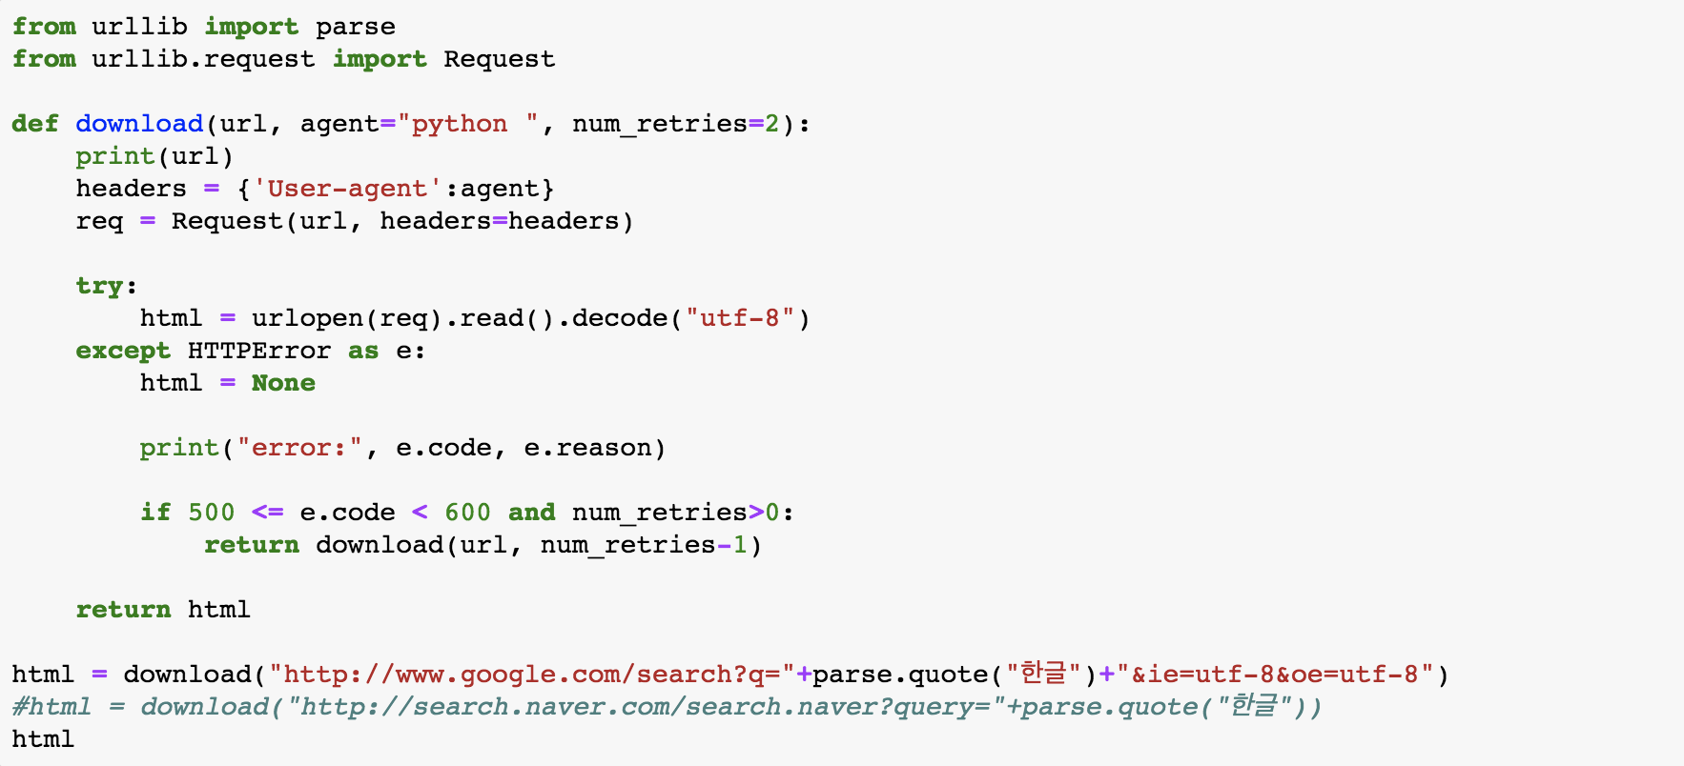
1. 스크래핑
1.1. HTTP
예제

Slide 27
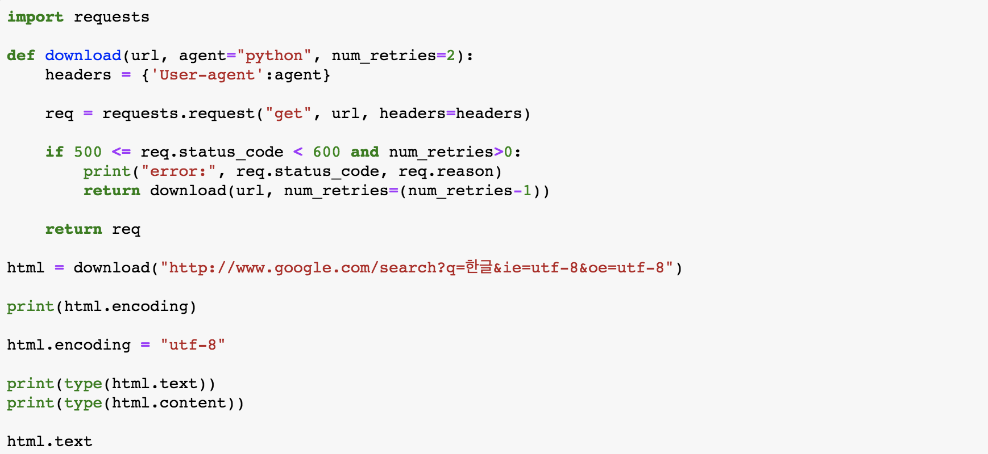
1. 스크래핑
1.1. HTTP
예제

Slide 28
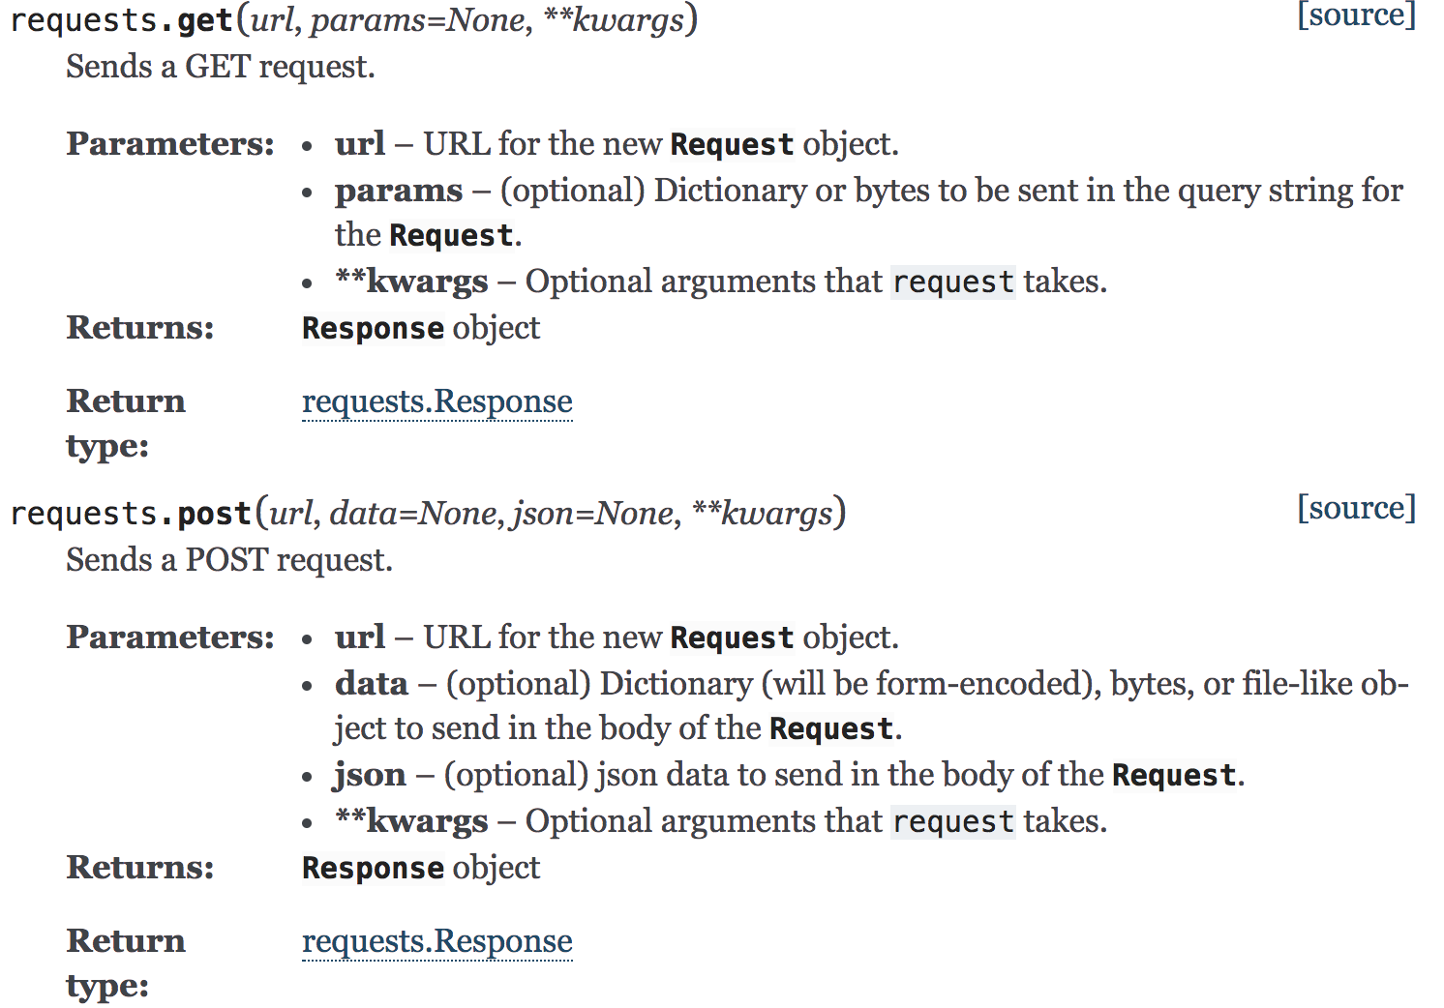
1. 스크래핑
1.1. HTTP
get / post

Slide 29
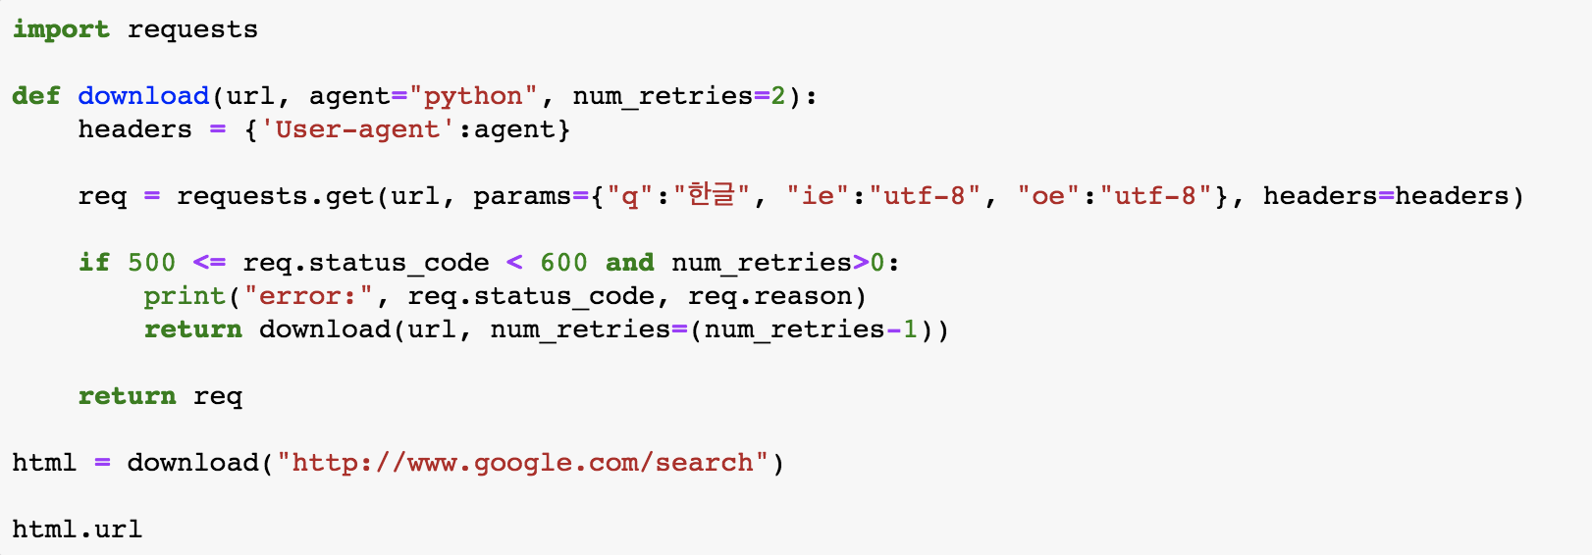
1. 스크래핑
1.1. HTTP
예제
get

Slide 30
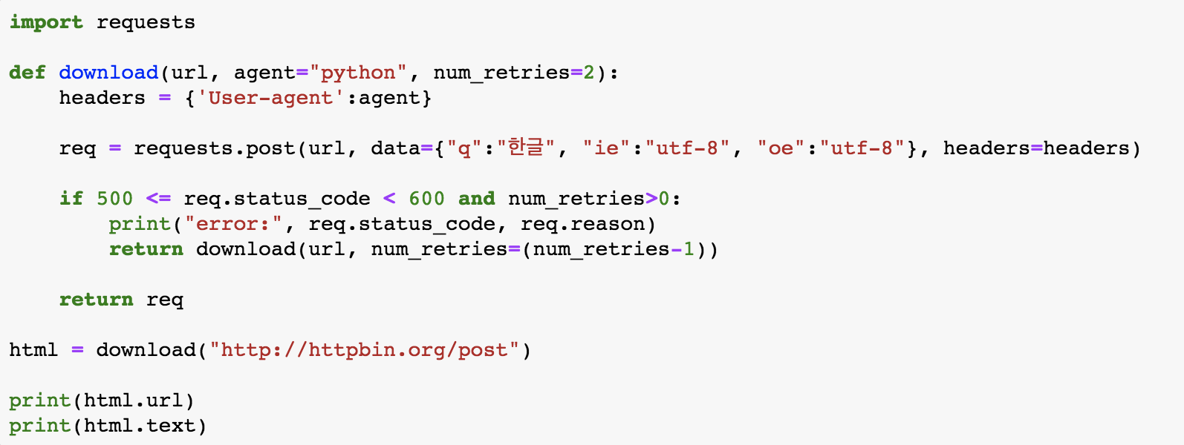
1. 스크래핑
1.1. HTTP
예제
post - dict

Slide 31
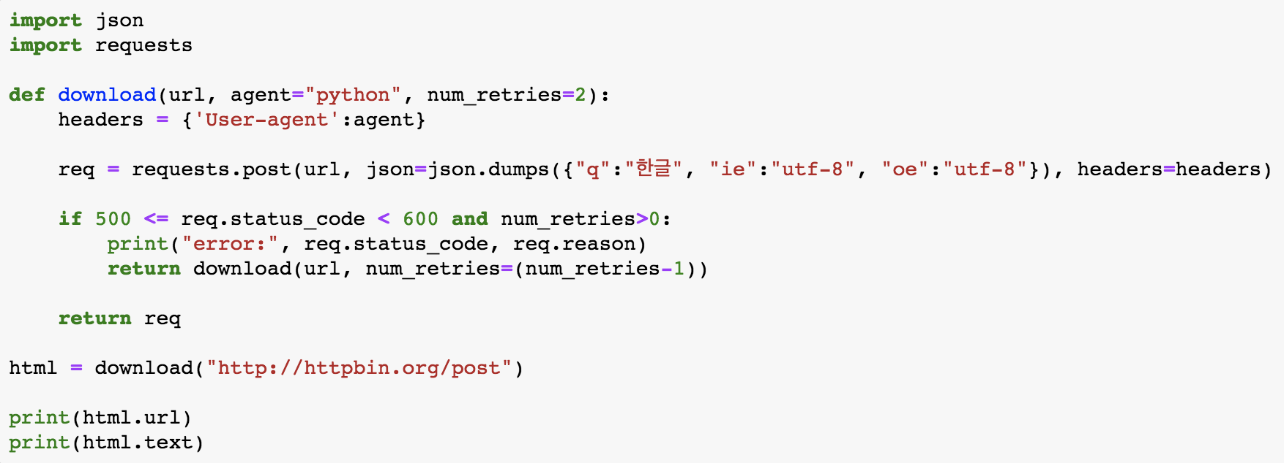
1. 스크래핑
1.1. HTTP
예제
post - json

Slide 32
1.
Crawling

Slide 33
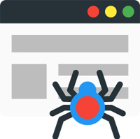
1. 스크래핑
1.2. Crawling
What is Crawling
Web crawlers are known by a variety of names – spiders, bots or web crawlers
Systematically browses the World Wide Web
Why use Crawling
Typically for the purpose of Web indexing
Specifically, they index what words are used on a website and in what context

Slide 34
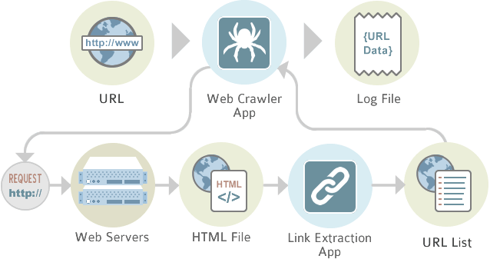
1. 스크래핑
1.2. Crawling
Crawling Architecture
Process of repetitively finding and fetching hyperlinks starting from a list of starting URLs

Slide 35
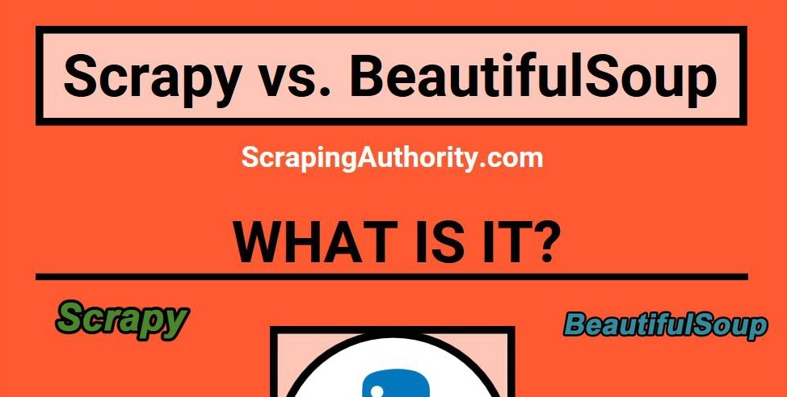
1. 스크래핑
1.2. Crawling
Scrapy vs BeautifulSoup
Scrapy is a Web-spider or web scraper framework
BeautifulSoup is a parsing library

Slide 36
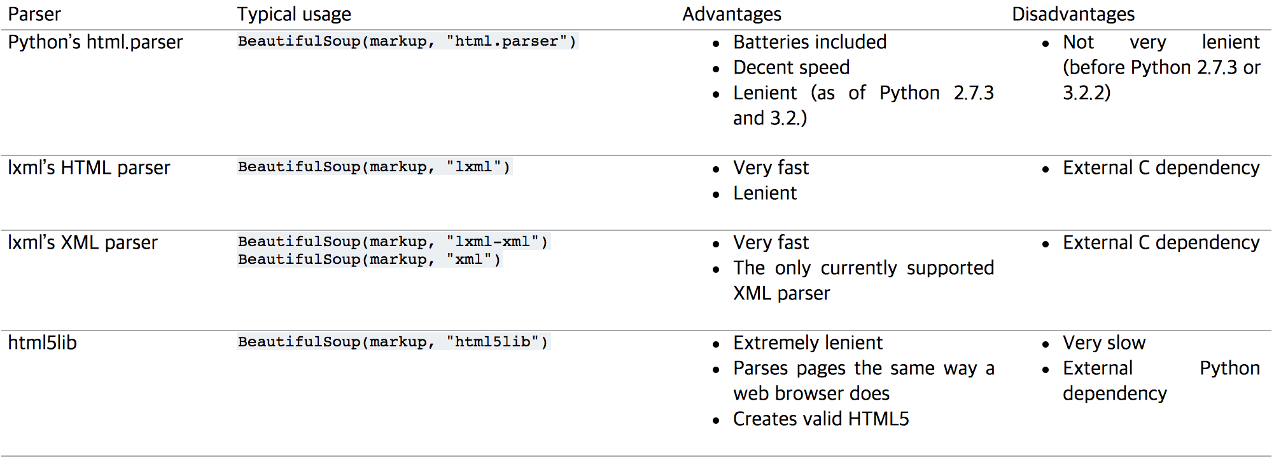
1. 스크래핑
1.2. Crawling
What is bs4?
Beautiful Soup is a Python library for pulling data out of HTML and XML files
bs4
If you can, I recommend you install and use lxml for speed. If you’re using a version of Python 2 earlier than 2.7.3, or a version of Python 3 earlier than 3.2.2, it’s essential that you install lxml or html5lib–Python’s built-in HTML parser is just not very good in older versions

Slide 37
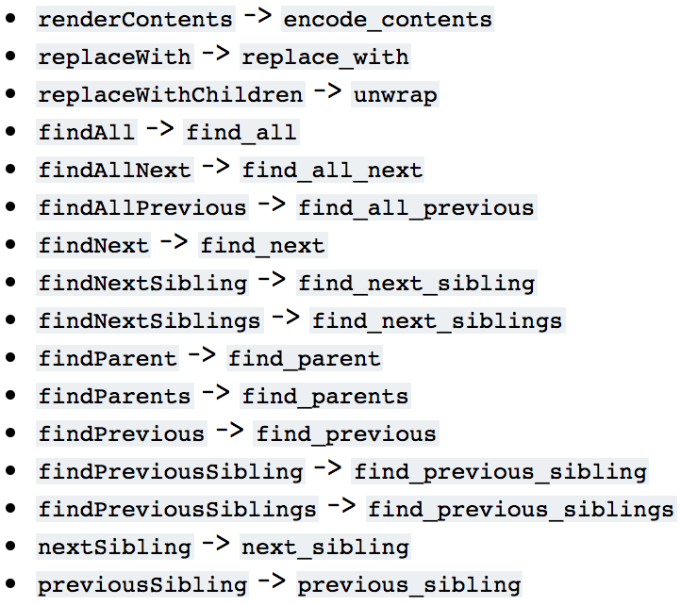
1. 스크래핑
1.2. Crawling
변경사항

Slide 38
1. 스크래핑
1.2. Crawling
BeautifulSoup
Beautiful Soup transforms a complex HTML document into a complex tree of Python objects
Tag
A Tag object corresponds to an XML or HTML tag in the original document
Name
Every tag has a name, accessible as .name
Attributes
A tag may have any number of attributes. The tag <b id="boldest"> has an attribute “id” whose value is “boldest”, accessible as Tag[‘id’]

Slide 39
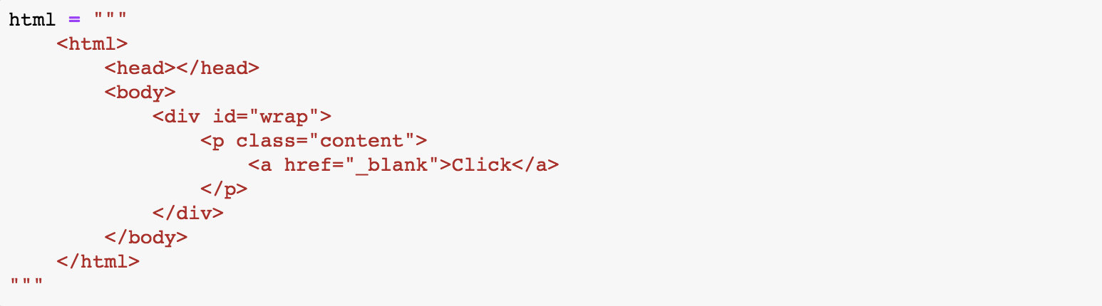
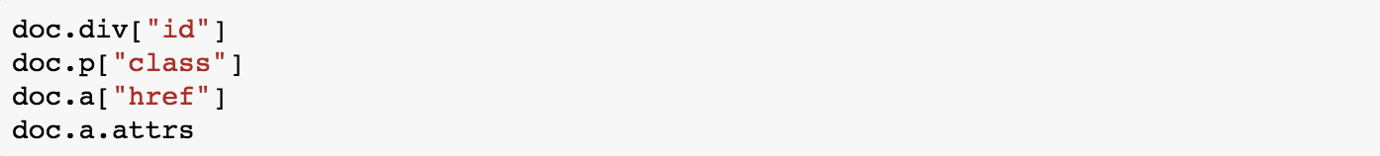
1. 스크래핑
1.2. Crawling
예제

Slide 40
1. 스크래핑
1.2. Crawling
find
find_all
get_text

Slide 41
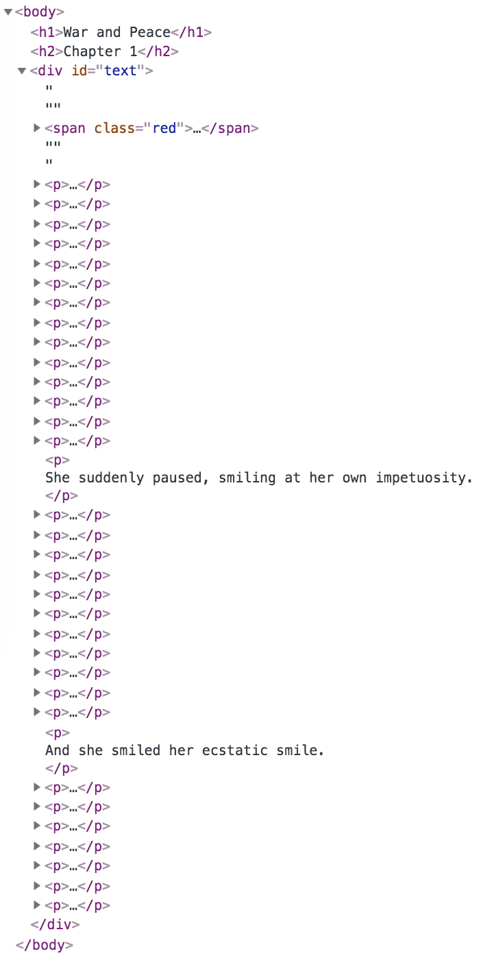
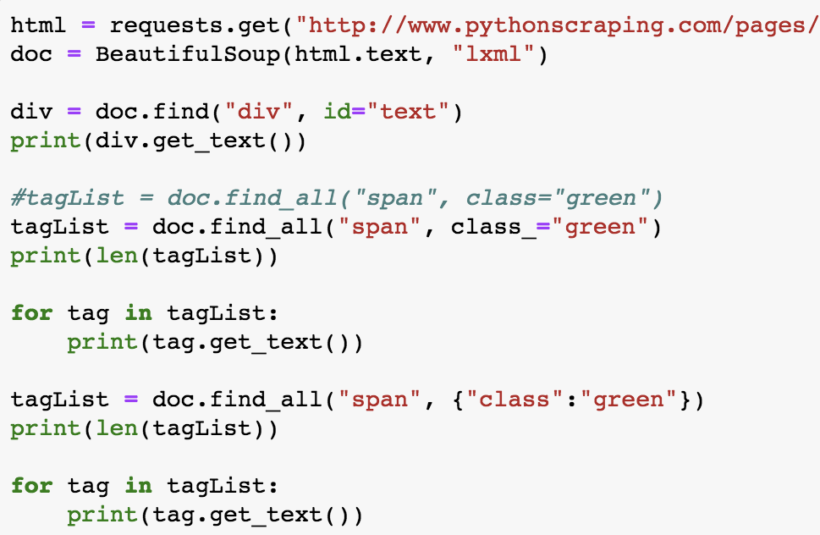
1. 스크래핑
1.2. Crawling
예제
http://www.pythonscraping.com/pages/warandpeace.html

Slide 42
1. 스크래핑
1.2. Crawling
부모 탐색
find_parent
You can access an element’s parent with the .parent attribute
find_parents
You can iterate over all of an element’s parents with .parents
자식 탐색
find_all
The .children attributes only consider a tag’s direct children
The .descendants attribute lets you iterate over all of a tag’s children, recursively
find_all(recursive=False)
you can iterate over a tag’s children using the .children generator
형제 탐색
find_next_sibling, find_previous_sibling
navigate between page elements that are on the same level of the parse tree
find_next_siblings, find_previous_siblings

Slide 43
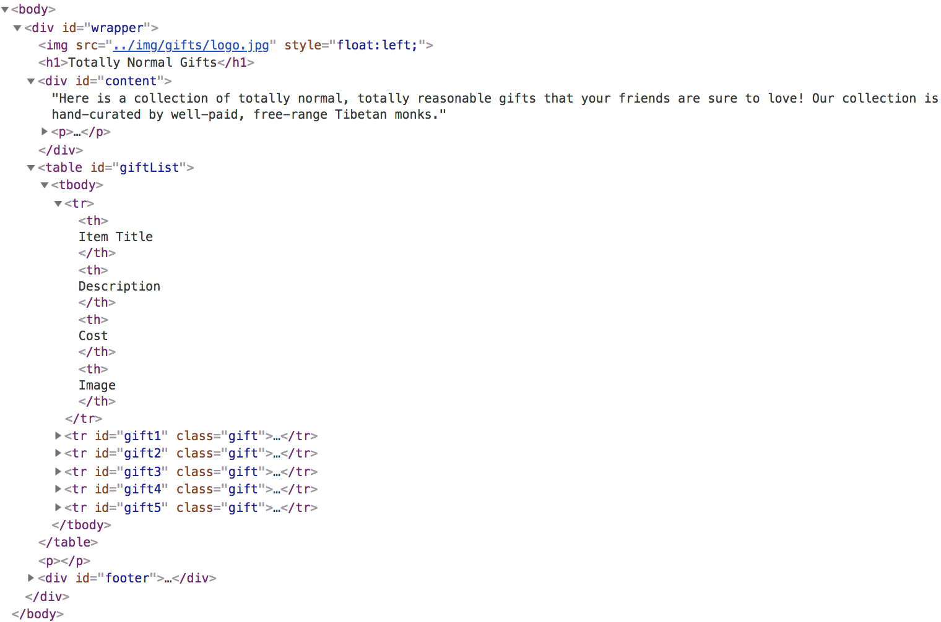
1. 스크래핑
1.2. Crawling
예제
http://www.pythonscraping.com/pages/page3.html

Slide 44
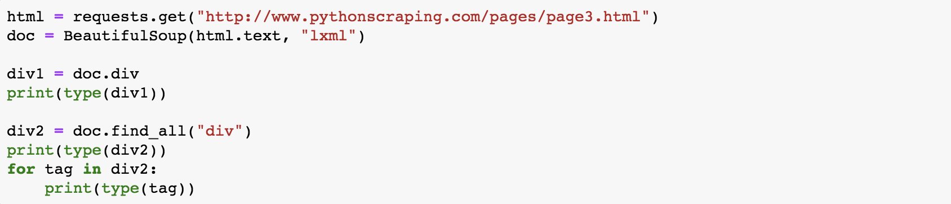
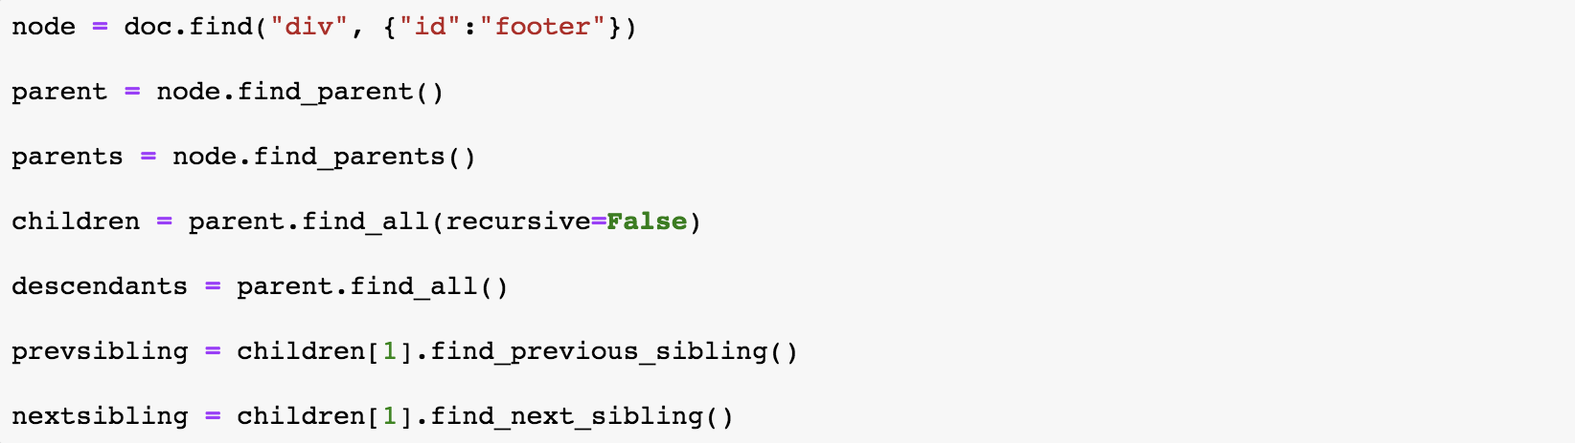
1. 스크래핑
1.2. Crawling
difference between tag and find/find_all

Slide 45


1. 스크래핑
1.2. Crawling
CSS Selector
select
Beautiful Soup supports the most commonly-used CSS selectors

Slide 46

1. 스크래핑
1.2. Crawling
Links Crawling

Slide 47

1. 스크래핑
1.2. Crawling
Page Rank

Slide 48


1. 스크래핑
1.2. Crawling

Slide 49
1. 스크래핑
1.2. Crawling
A¹²v
A
v
0.366
0.089
0.184
0.360
0 1 ½ ½
0 0 ½ 0
0 0 0 ½
1 0 0 0
0.25
0.25
0.25
0.25
0.5
0.125
0.125
0.25
iterative
0 1 ½ ½
0 0 ½ 0
0 0 0 ½
1 0 0 0
0.5
0.125
0.125
0.25
0.312
0.062
0.125
0.5

Slide 50

1. 스크래핑
1.2. Crawling
Collecting Links

Slide 51

1. 스크래핑
1.2. Crawling
Following Links

Slide 52

1. 스크래핑
1.2. Crawling
예제

Slide 53


1. 스크래핑
1.2. Crawling
Circular Links
도메인,
방문이력

Slide 54
1.
Scraping

Slide 55

1. 스크래핑
1.3. Scraping
Crawling vs Scraping

Slide 56

1. 스크래핑
1.3. Scraping
Scraping Architecture
Process of automatically requesting a web document and collecting information from it

Slide 57

1. 스크래핑
1.3. Scraping
자유게시판 스크래핑
뽐뿌
HTML Validator
https://validator.w3.org/
https://validator.w3.org/unicorn/?ucn_lang=ko

Slide 58

1. 스크래핑
1.3. Scraping
urllib

Slide 59

1. 스크래핑
1.3. Scraping
How to select?

Slide 60

1. 스크래핑
1.3. Scraping
목록 가져오기(urllib)

Slide 61

1. 스크래핑
1.3. Scraping
목록 가져오기(requests)

Slide 62


1. 스크래핑
1.3. Scraping
갈수록 산
feat. 본문 가져오기

Slide 63

1. 스크래핑
1.3. Scraping
본문 가져오기

Slide 64

1. 스크래핑
1.3. Scraping
댓글은 어떻게 가져와야 할까? (실습)

Slide 65

1. 스크래핑
1.3. Scraping
Dynamic HTML / AJAX

Slide 66



1. 스크래핑
1.3. Scraping
예제
http://example.webscraping.com/places/default/search

Slide 67

1. 스크래핑
1.3. Scraping
What is Selenium?
Selenium automates browsers
Automating web applications for testing purposes
Why use Selenium
Rapid feedback to developers
Finding defects missed by manual testing
Support for Agile and extreme development methodologies
Selenium

Slide 68

1. 스크래핑
1.3. Scraping
Another purpose
FORM 처리
AJAX Rendering 결과 획득
설치 및 실행

Slide 69

1. 스크래핑
1.3. Scraping
예제

Slide 70

1. 스크래핑
1.3. Scraping
find element(s)

Slide 71

1. 스크래핑
1.3. Scraping
네이버 로그인하기

Slide 72

1. 스크래핑
1.3. Scraping
네이버 로그인하기 – 보안설정 넘어가기

Slide 73

1. 스크래핑
1.3. Scraping
메일 주소 가져오기 (실습)

Slide 74
텍스트 분석
2.
2.
2.
KoNLPy, NLTK
Tokenization
불용어/연어

Slide 75
2.
KoNLPy, NLTK

Slide 76

2. 텍스트 분석
2.1. KoNLPy, NLTK
자연어?

Slide 77

2. 텍스트 분석
2.1. KoNLPy, NLTK
자연어 분석 단계(1)

Slide 78

2. 텍스트 분석
2.1. KoNLPy, NLTK
자연어 분석 단계(2)

Slide 79

2. 텍스트 분석
2.1. KoNLPy, NLTK
담화
문장이 연속되어 이루어지는 말의 단위, 문단

Slide 80

2. 텍스트 분석
2.1. KoNLPy, NLTK
문장
완결된 내용을 나타내는 최소 단위

Slide 81

2. 텍스트 분석
2.1. KoNLPy, NLTK
문장
완결된 내용을 나타내는 최소 단위

Slide 82

2. 텍스트 분석
2.1. KoNLPy, NLTK
어절
문장을 구성하는 단위

Slide 83

2. 텍스트 분석
2.1. KoNLPy, NLTK
단어
어절을 구성하는 요소

Slide 84

2. 텍스트 분석
2.1. KoNLPy, NLTK
형태소
의미를 가진 문법의 최소 단위

Slide 85

2. 텍스트 분석
2.1. KoNLPy, NLTK
형태소의 분류

Slide 86

2. 텍스트 분석
2.1. KoNLPy, NLTK
KoNLPy
한국어 정보처리를 위한 파이썬 패키지
Corpus, Morpheme Analyzer, POS Tagging, …
http://konlpy.org/ko/latest/
Acknowledgement
박은정, 조성준, "KoNLPy: 쉽고 간결한 한국어 정보처리 파이썬 패키지", 제 26회 한글 및 한국어 정보처리 학술대회 논문집, 2014.

Slide 87


2. 텍스트 분석
2.1. KoNLPy, NLTK
설치하기
JDK 1.7+
JPype1 0.5.7+
JPype1-0.5.7-cp27-none-win(32 or _amd64).죄
KoNLPy
설치확인 (말뭉치 불러오기)

Slide 88
2. 텍스트 분석
2.1. KoNLPy, NLTK
Morpheme Analyzer
한나눔(Hannanum)
KAIST 시맨틱 웹 연구 센터(SWRC)에서 Java로 개발
꼬마(Kkma)
서울대학교 지능 데이터 시스템 연구실(IDS Lab)에서 Java로 개발
코모란(Komoran)
Shineware(NLP 연구 동호회)에서 Java로 개발
메카브(Mecab)
은전한닢 프로젝트에서 동경대의 일본어 형태소 분석기 Mecab를 한국어에 적용하여 개발
트위터
트위터에서 오픈소스 한국어 처리기를 Scala로 개발

Slide 89


2. 텍스트 분석
2.1. KoNLPy, NLTK
성능 분석
띄어쓰기
중의성

Slide 90
2. 텍스트 분석
2.1. KoNLPy, NLTK
성능 분석
띄어쓰기
중의성

Slide 91
2. 텍스트 분석
2.1. KoNLPy, NLTK
성능 분석
띄어쓰기
중의성

Slide 92

2. 텍스트 분석
2.1. KoNLPy, NLTK
형태소 분석
Hannanum

Slide 93

2. 텍스트 분석
2.1. KoNLPy, NLTK
Komoran

Slide 94

2. 텍스트 분석
2.1. KoNLPy, NLTK
Twitter

Slide 95

2. 텍스트 분석
2.1. KoNLPy, NLTK
말뭉치 탐색
Heap’s law

Slide 96

2. 텍스트 분석
2.1. KoNLPy, NLTK
NLTK (Natural Language Toolkit)
Building Python programs to work with human language data
Provides easy-to-use interfaces to over 50 corpora and lexical resources such as WordNet, along with a suite of text processing libraries for classification, tokenization, stemming, tagging, parsing, and semantic reasoning, wrappers for industrial-strength NLP libraries

Slide 97

2. 텍스트 분석
2.1. KoNLPy, NLTK
설치하기
NLTK
설치확인 (말뭉치 불러오기)
말뭉치와 품사표 설치

Slide 98
2.
Tokenization

Slide 99


2. 텍스트 분석
2.2. Tokenization
토큰화
문장

Slide 100


2. 텍스트 분석
2.2. Tokenization
토큰화
단어

Slide 101

2. 텍스트 분석
2.2. Tokenization
토큰 분석
어절 분리
어절 통계

Slide 102



2. 텍스트 분석
2.2. Tokenization
어절 통계 시각화
한글 처리

Slide 103
2. 텍스트 분석
2.2. Tokenization
통계
분포
찾기(위치)

Slide 104

2. 텍스트 분석
2.2. Tokenization
유사 분포 단어 찾기

Slide 105


2. 텍스트 분석
2.2. Tokenization
n-gram 모델

Slide 106
2. 텍스트 분석
2.2. Tokenization
정규식 한글
ngram 예제

Slide 107
2.
정규화/연어

Slide 108

2. 텍스트 분석
2.3. 정규화/연어
Normalization
문장 부호 제거, 소(대)문자 변환, 숫자를 단어로 변환, 약어 전개 등
문장 부호 제거
구두점 제거

Slide 109
2. 텍스트 분석
2.3. 정규화/연어
소문자 / 대문자 변환

Slide 110

2. 텍스트 분석
2.3. 정규화/연어
Stop words
문장의 전체적인 의미에 크게 기여하지 않는 단어
자연어처리 기반 응용 시스템(정보 검색, 텍스트 마이닝 등)에서 탐색 공간을 줄이기 위해 사용

Slide 111


2. 텍스트 분석
2.3. 정규화/연어
한글 불용어

Slide 112


2. 텍스트 분석
2.3. 정규화/연어
욕설/비속어 처리

Slide 113

2. 텍스트 분석
2.3. 정규화/연어
What is Collocation?
Co + Location
연어(Collocation)는 두 개 이상의 단어로 구성된 표현 방법
특정 단어에 대한 연어는 습관적 또는 관습적으로 사용(위치)되는 방법
연어의 종류
명사구 / 동사구 / …

Slide 114


2. 텍스트 분석
2.3. 정규화/연어
품사 태깅
영어
Kkma

Slide 115

2. 텍스트 분석
2.3. 정규화/연어
명사구 찾기
한정사+형용사+명사류(명사, 복수 고유 등)

Slide 116

2. 텍스트 분석
2.3. 정규화/연어
명사구 찾기
('내', 'NP'), ('친구', 'NNG'), ('는', 'JX'), ('잠', 'NNG'), ('을', 'JKO'), ('많이', 'MAG'), ('자', 'VV'), ('ㄴ다', 'EFN')
명사류+명사류(명사, 복수 고유 등)
부사/관형사+동사+어미

Slide 117

2. 텍스트 분석
2.3. 정규화/연어
연어(collocation) 찾기

Slide 118

2. 텍스트 분석
2.3. 정규화/연어
PMI

Slide 119

2. 텍스트 분석
2.3. 정규화/연어
예제

Slide 120

2. 텍스트 분석
2.3. 정규화/연어
Word Cloud
Notes:
콤마로 separate하려고 csv로 저장한것.

Slide 121

2. 텍스트 분석
2.3. 정규화/연어
Word Cloud
한글 지원 안함, 폰트 별도 설정 필요

Slide 122
정보검색
3.
3.
3.
3.
3.
Vector Space Model
Indexing
Inverted Document
Weighting
Retrieving

Slide 123

3. 정보검색
개요

Slide 124
3.
Vector Space Model

Slide 125

3. 정보검색
3.1. Vector Space Model
Vector representation

Slide 126

3. 정보검색
3.1. Vector Space Model
Bag of words

Slide 127

3. 정보검색
3.1. Vector Space Model
How to measure word importance

Slide 128

3. 정보검색
3.1. Vector Space Model
TF-IDF

Slide 129

3. 정보검색
3.1. Vector Space Model
Similarity(1)

Slide 130

3. 정보검색
3.1. Vector Space Model
Similarity(2)

Slide 131

3. 정보검색
3.1. Vector Space Model
Vector Model

Slide 132

3. 정보검색
3.1. Vector Space Model

Slide 133
3.
Indexing

Slide 134

3. 정보검색
3.2. Indexing
Notes:
Cosine

Slide 135

3. 정보검색
3.2. Indexing
뉴스 수집
http://media.daum.net

Slide 136

3. 정보검색
3.2. Indexing

Slide 137

3. 정보검색
3.2. Indexing
각 링크에서 본문 수집

Slide 138

3. 정보검색
3.2. Indexing

Slide 139


3. 정보검색
3.2. Indexing
문서 저장 / 불러오기
저장
불러오기

Slide 140
3. 정보검색
3.2. Indexing
문서 저장 / 불러오기
저장
불러오기

Slide 141


3. 정보검색
3.2. Indexing
정규화
문서
문장

Slide 142


3. 정보검색
3.2. Indexing
단어
word_tokenize
regexp_tokenize
n-gram(2-gram)

Slide 143

3. 정보검색
3.2. Indexing
n-gram(2-gram) 같이 사용

Slide 144


3. 정보검색
3.2. Indexing
konlpy
형태소 분석
명사 분석

Slide 145


3. 정보검색
3.2. Indexing
명사 목록 추출

Slide 146

3. 정보검색
3.2. Indexing

Slide 147

3. 정보검색
3.2. Indexing

Slide 148
3.
Inverted Document

Slide 149

3. 정보검색
3.3. Inverted Document
How to find relevant document?

Slide 150


3. 정보검색
3.3. Inverted Document
Forward Index
Notes:
Forward indexing
: 문서에 어떤 단어가 있는지
비효율을 없앨거임
Inverted document, inverted index.
내용을 기반으로 찾으려면 색인처럼. 어떤단어가 몇페이지에잇는지

Slide 151


3. 정보검색
3.3. Inverted Document
Inverted Index
Notes:
더 자세히 하려면, 어떤문서에서 몇번나오는지까지 적으면 좋음.

Slide 152

3. 정보검색
3.3. Inverted Document
Inverted Index
invertedIndex
docNouns
{noun1 : doc1, doc3}
{noun2 : doc1, doc2}
.
.
.
{doc1 : {noun1:2, noun2:1, …}}
{doc2 : {noun2:5, noun3:2, …}}
.
.
.
document freq
term freq

Slide 153
3.
Weighting

Slide 154

3. 정보검색
3.4. Weighting
색인어의 중요도는 어떻게 결정할까?
Notes:
Best : 단순빈도수는 낮지만, 엔트로피는 더 낮기때문에, the보다 좀더 중요하다고 판단할 수 있음.
City bike : 빈도수는 특정문서 몇 개에서만 나옴. 빈도가 많은 애0들보다 더 중요하다고 할수잇음. 문서를 구별하는 데 있어 좋은 feature 중 하나라고 할 수 있고, 이를 가중치가 매우 높다고 할 수 있음.

Slide 155


3. 정보검색
3.4. Weighting
TF-IDF
Notes:
Tf : 단순 빈도수
IDF : 전체 문서 중에, 얼마나 적은 문서에서 나타낫느냐.
DF : 데이터가 많을수록 자동으로 걸리질 수 잇음. DF값을 역수취해서 log붙여버리니까 많이나온애들을 값이 0에 수렴하게 되므로 걸러지게 됨.
단어만나오면 걸러져서나옴. 누가 찾고자하는 정보인지 알려면 일일히 봐야함..
But, 검색했던 키워드가 얼마나 많은 가중치를 갖고잇는지 계산하려 함.
N : 문서의 개수.
Raw frequency : TF : term frequency(0-1).만 가지고 판단. 형식형태소만 결과로 나올거임.
Log normalization도 마찬가지.
Double normalization 0.5 : 결국 시작값이 K인것. 값을 보정해주는것. 조금씩.
우리는 double normalization K : K값을 내가 정해준 값에 따라 나타나도록 하는 방식을 사용할거임.
f/max f : 0-1사이의 값
K만큼 더한값에다가
0.5에서 시작.. 1사이의 값.
밑이 10인 로그를 쓸거임.!

Slide 156


3. 정보검색
3.4. Weighting
예제
Notes:
빈도를 기반으로 중요도, 가중치를 구할 수 잇음.!

Slide 157


3. 정보검색
3.4. Weighting
TF
IDF
Notes:
PPT오류! : Idf에 다 같은 값을 곱하면 안됨!

Slide 158
3.
Retrieving

Slide 159
3. 정보검색
3.5. Retrieving

Slide 160



3. 정보검색
3.5. Retrieving
Cosine similarity
Notes:
A벡터를 자기 자신의 값으로 나눈거라 결국 정규화 된것.
Unit vector을 만족하게됨.
크기, 거리 고려안한 채, 순수한 벡터값 도출가능.
모든 doc에 쿼리가 똑같이 들어가기때문에 고려안해도된대.
쿼리처리.
각 문서의 벡터의 크기.

Slide 161

3. 정보검색
3.5. Retrieving
Query
명사 추출
Notes:
각 문서의 벡터의 크기.

Slide 162


3. 정보검색
3.5. Retrieving
TF
Document vector length

Slide 163

3. 정보검색
3.5. Retrieving
search

Slide 164

3. 정보검색
3.5. Retrieving
Precision / Recall

Slide 165

3. 정보검색
3.5. Retrieving
Precision / Recall

